Slide 1


S-Tec-Business-Site-Overview
에스텍베스트 사업장 현황 지도 사용 매뉴얼
v1.7.0 · 웹 / 안드로이드 앱 / 아이폰 · 일반 직원용
Designed & Developed by Rat Rae Choi

Slide 2
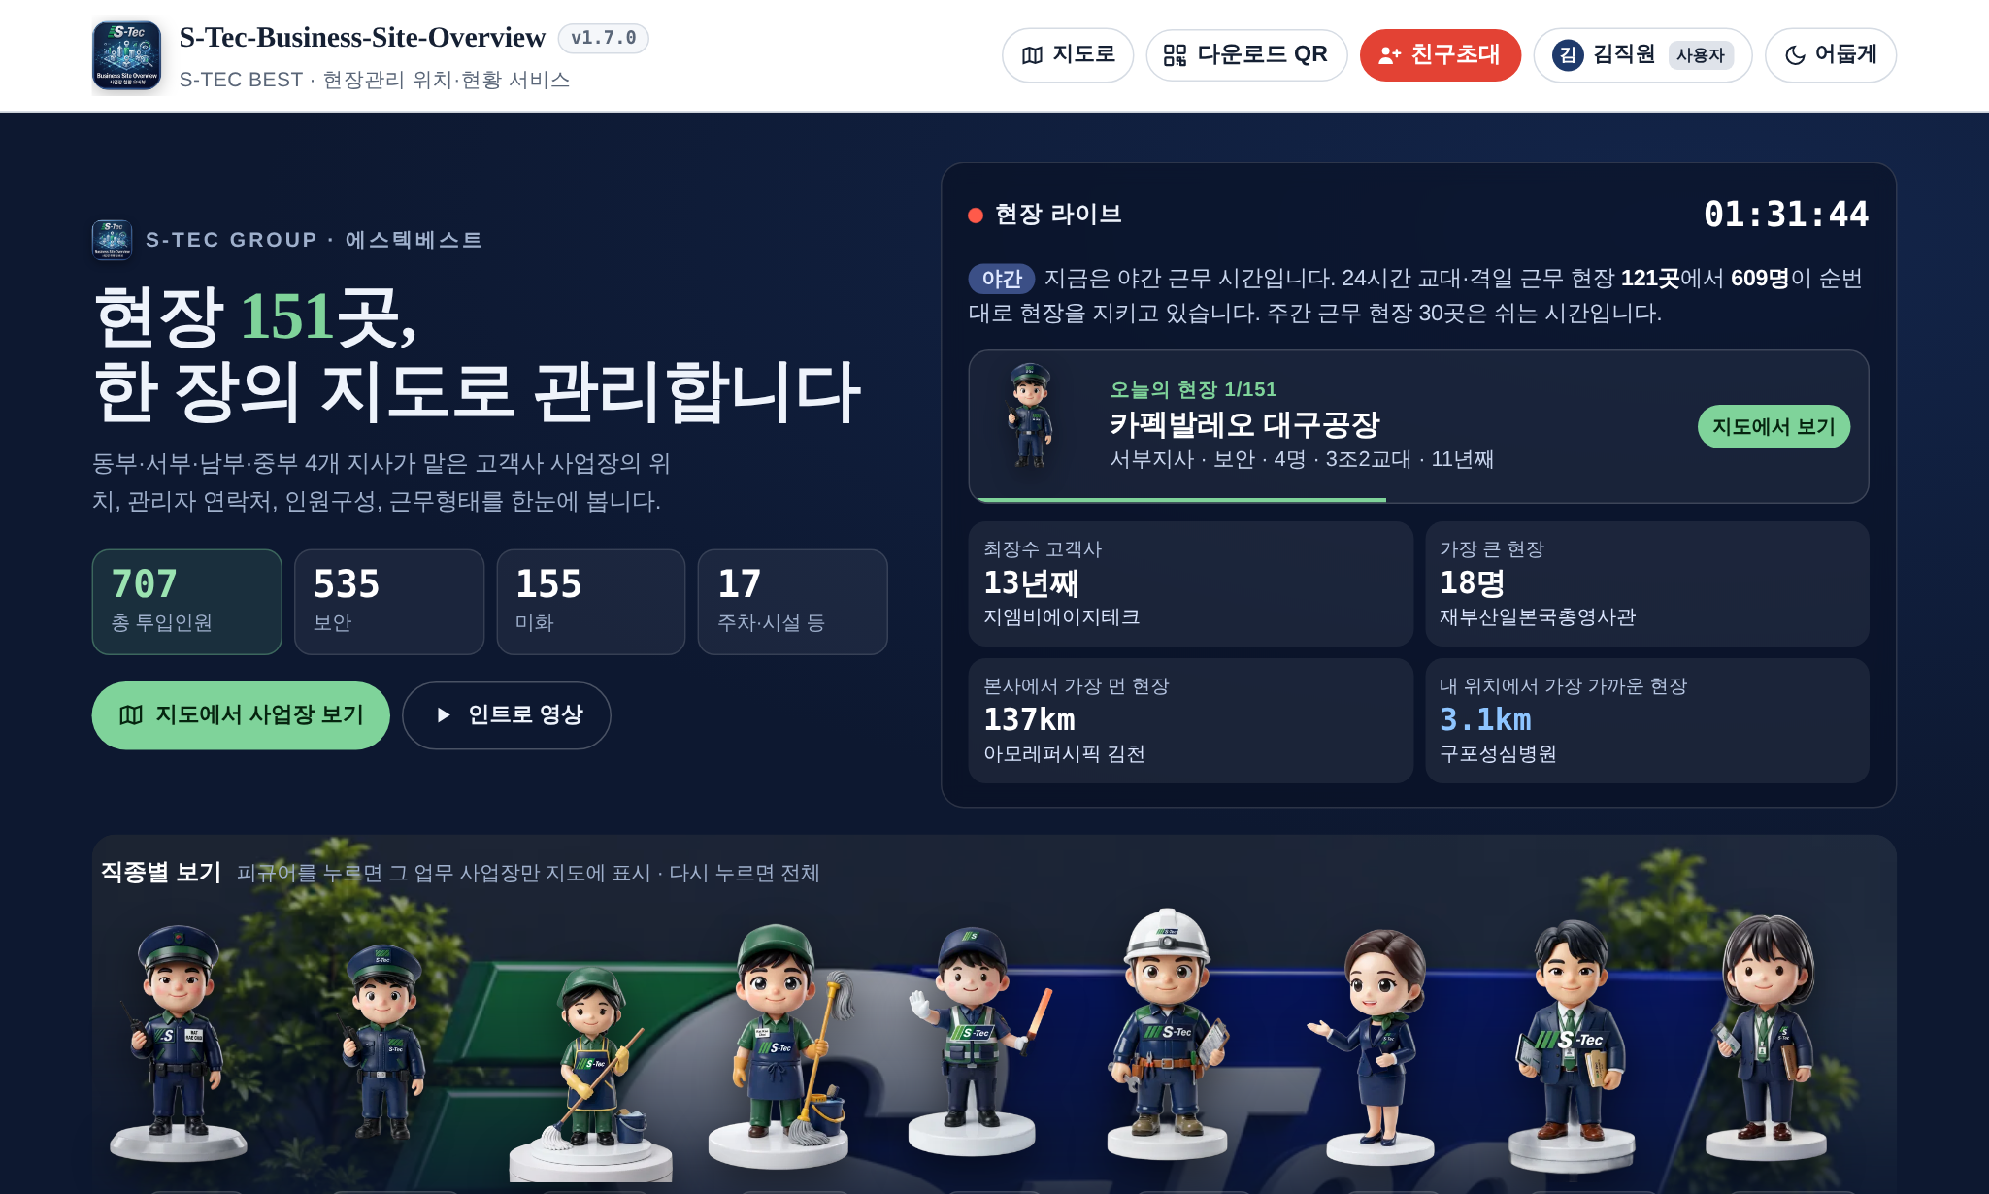
한눈에 보는 사업장 지도
151
707
사업장
투입인원
4개 지사가 맡은 고객사 현장
보안·미화·주차·시설 등
1+4
9
본사 · 지사
직종 피규어
본사와 동부·서부·남부·중부
누르면 그 업무 현장만 표시

Slide 3
여는 방법 — 셋 중 편한 것 하나
💻 PC
🤖 안드로이드
🍎 아이폰
1
인터넷 창 주소창에 사이트 주소 입력
1
받은 apk 파일을 눌러 설치
1
사파리로 사이트 주소 열기
2
열리면 Ctrl + D 로 즐겨찾기
2
"출처를 알 수 없는 앱" → 이 출처 허용
2
아래쪽 공유 버튼 → 홈 화면에 추가
3
상단 다운로드 QR 로 휴대폰에 주소 보내기
3
위치 권한 앱 사용 중에만 허용
3
홈 화면 아이콘으로 실행
4
새 버전은 덮어 설치
4
위치를 물으면 허용
https://sadness500-boop.github.io/S-Tec-Business-Site-Overview/

Slide 4
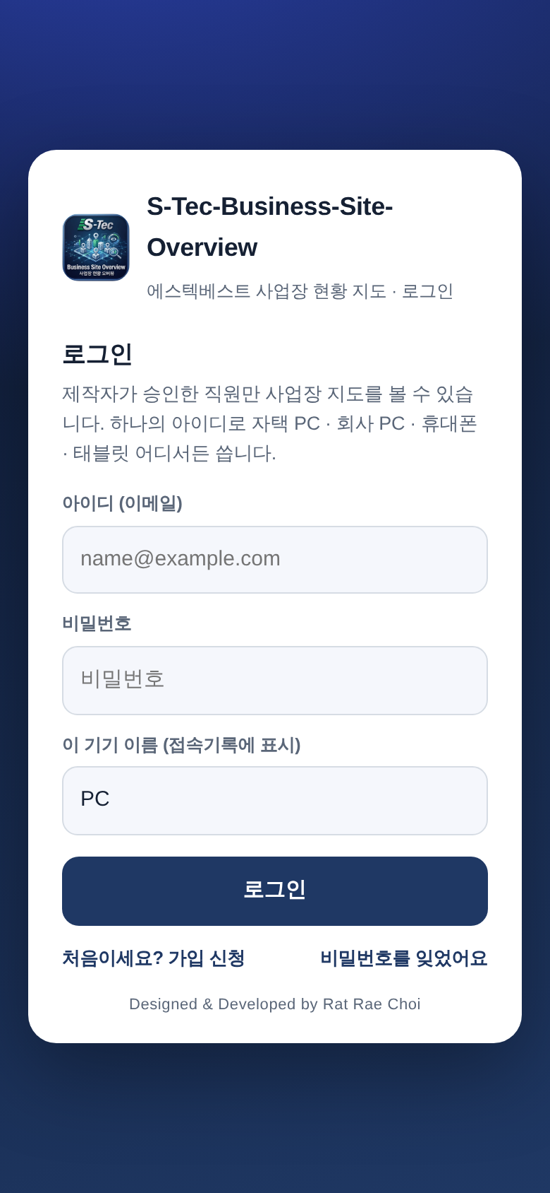
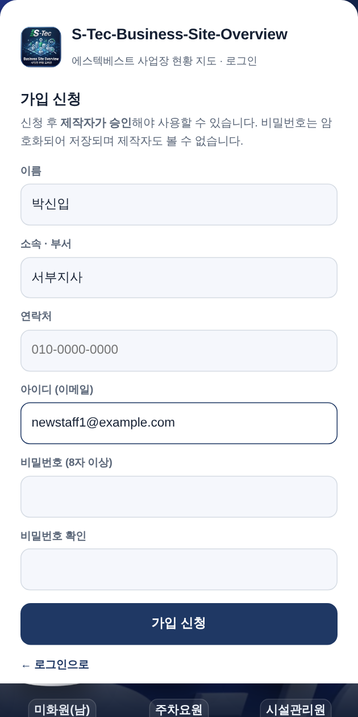
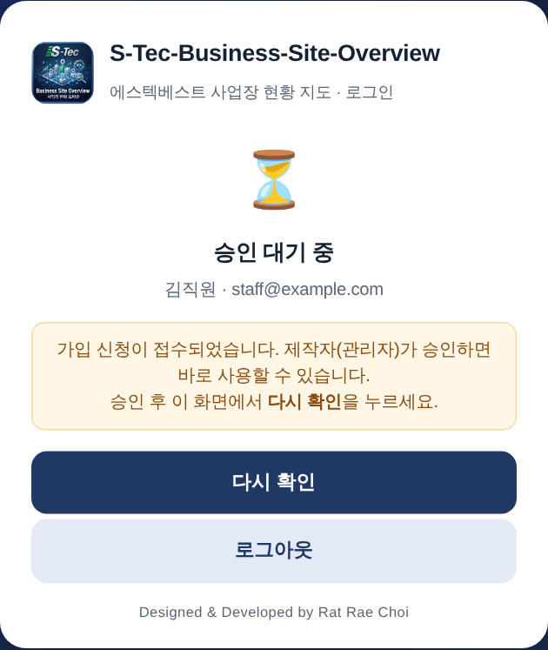
로그인 · 가입 신청 · 승인 대기
1
처음이면 가입 신청 — 이름·소속·연락처·이메일·비밀번호(8자 이상)
2
승인 대기 중이 나오면 제작자에게 승인 요청 → 다시 확인
3
다음부터 아이디(이메일)·비밀번호로 로그인
4
이 기기 이름에 "회사 PC", "내 휴대폰"처럼 적기
5
같은 아이디로 PC·휴대폰·태블릿 어디서든

Slide 5
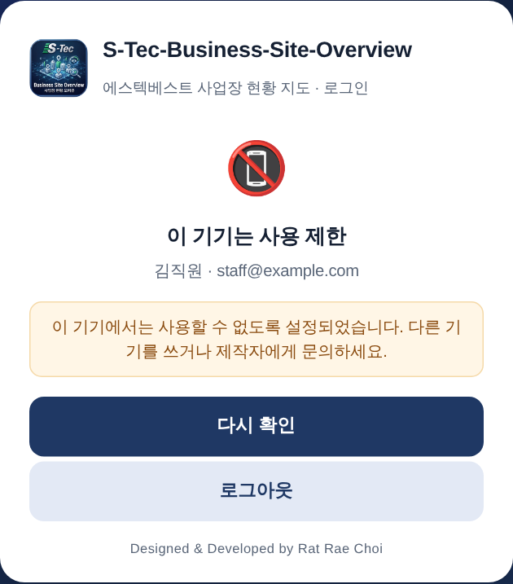
이런 화면이 나오면
화면 | 뜻 · 할 일
⏳ 승인 대기 중 | 아직 승인 전 → 제작자에게 승인 요청 후 "다시 확인"
📅 사용기한 만료 | 정해진 사용기간이 끝남 → 제작자에게 연장 요청
⛔ 사용이 중지된 계정 | 접속이 막힘 → 제작자에게 문의
📵 이 기기는 사용 제한 | 이 기기만 막힘(분실 등) → 다른 기기 사용 또는 문의
🛠️ 프로그램 점검 중 | 자료 정리 등으로 잠시 잠금 → 잠시 후 다시 확인
📶 인터넷 연결 필요 | 로그인 확인에 인터넷 필요 · 마지막 확인 후 24시간까지는 그냥 열림
🔑 새 비밀번호 정하기 | 임시 비밀번호로 로그인함 → 본인만 아는 새 비밀번호로 바꾸기

Slide 6
상단 버튼
v1.7.0
지금 쓰는 프로그램 버전
🗺 지도로
아래 사업장 지도로 바로 이동 (PC)
다운로드 QR
사이트 주소 QR — 찍어서 북마크 · 홈 화면에 추가
친구초대
동료에게 주소 보내기 (복사 · 카톡·문자 공유)
● 내 이름
내 계정 — 정보 수정 · 비밀번호 · 동기화 · 로그아웃
어둡게 / 밝게
화면 테마 바꾸기

Slide 7
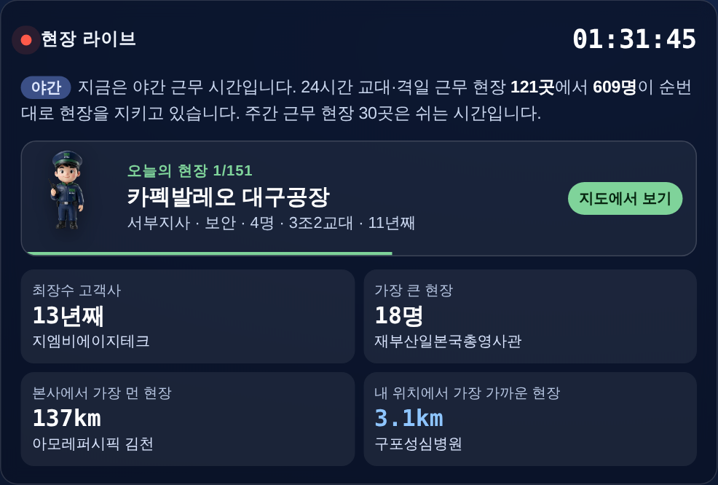
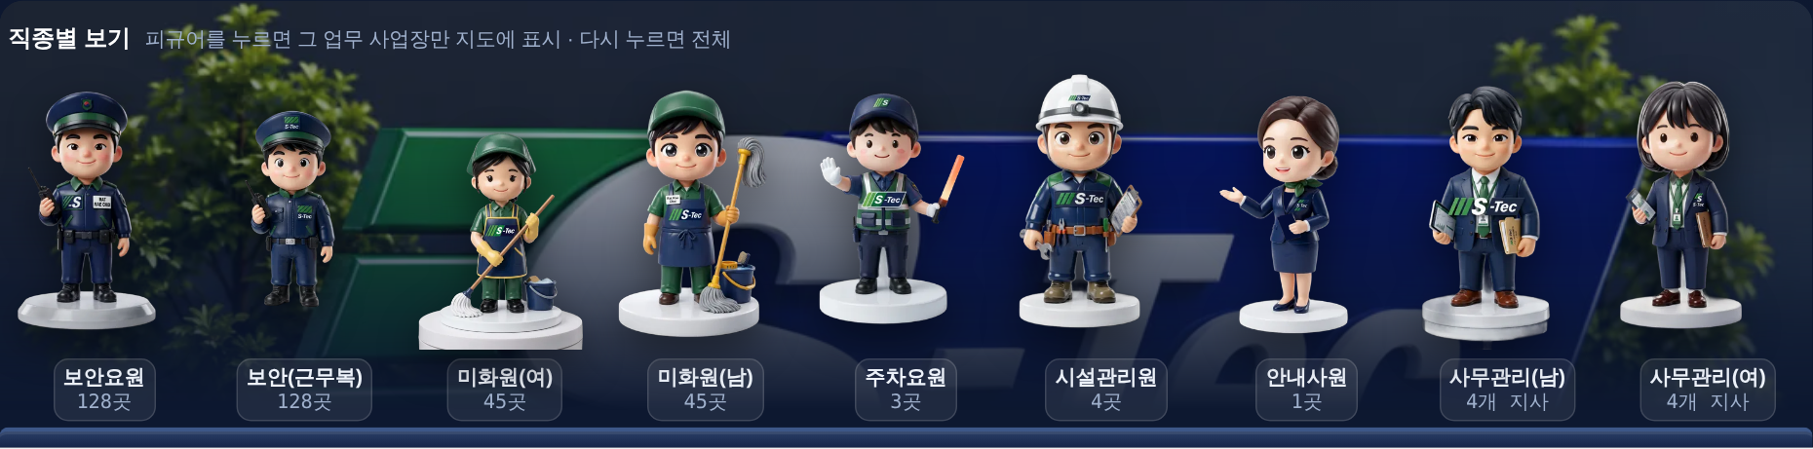
현장 라이브 · 직종별 보기
현장 라이브
주간·야간 근무 현황, 오늘의 현장(6초마다 바뀜 · 누르면 지도에서 보기), 최장수 고객사·가장 큰 현장·내 위치에서 가장 가까운 현장
직종별 보기 (3D 피규어)
피규어를 누르면 그 업무가 있는 사업장만 지도·목록에 남음. 같은 피규어를 한 번 더 누르면 전체

Slide 8
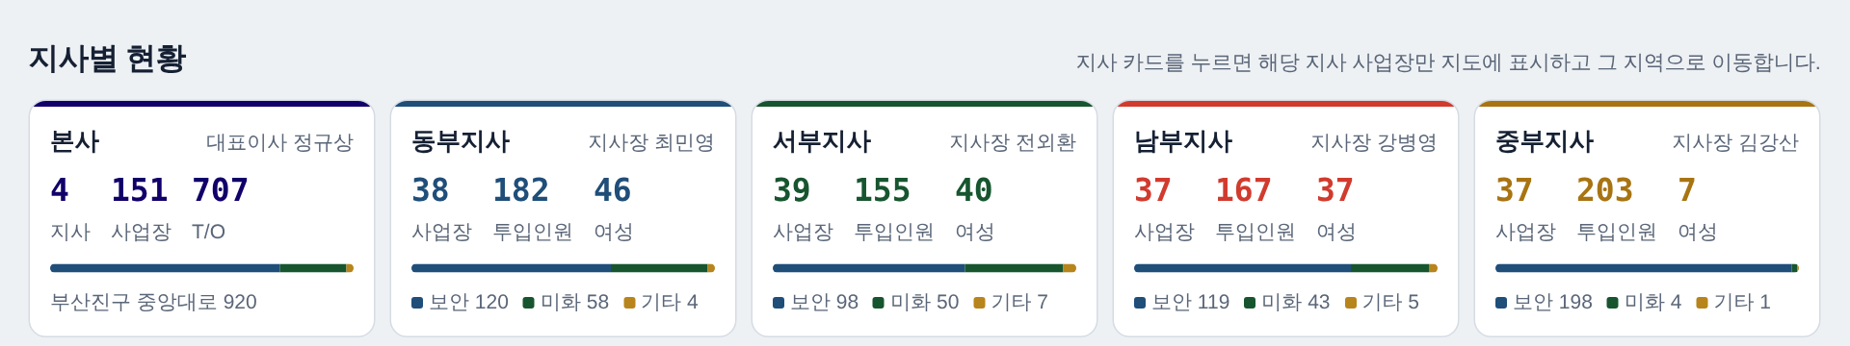
지사별 현황
1
본사와 4개 지사의 사업장 수 · 투입인원 · 여성 인원 · 업무 구성
2
지사 카드를 누르면 그 지사 사업장만 지도에 남고 그 지역으로 이동
3
휴대폰에서는 카드를 옆으로 밀어서 봄

Slide 9
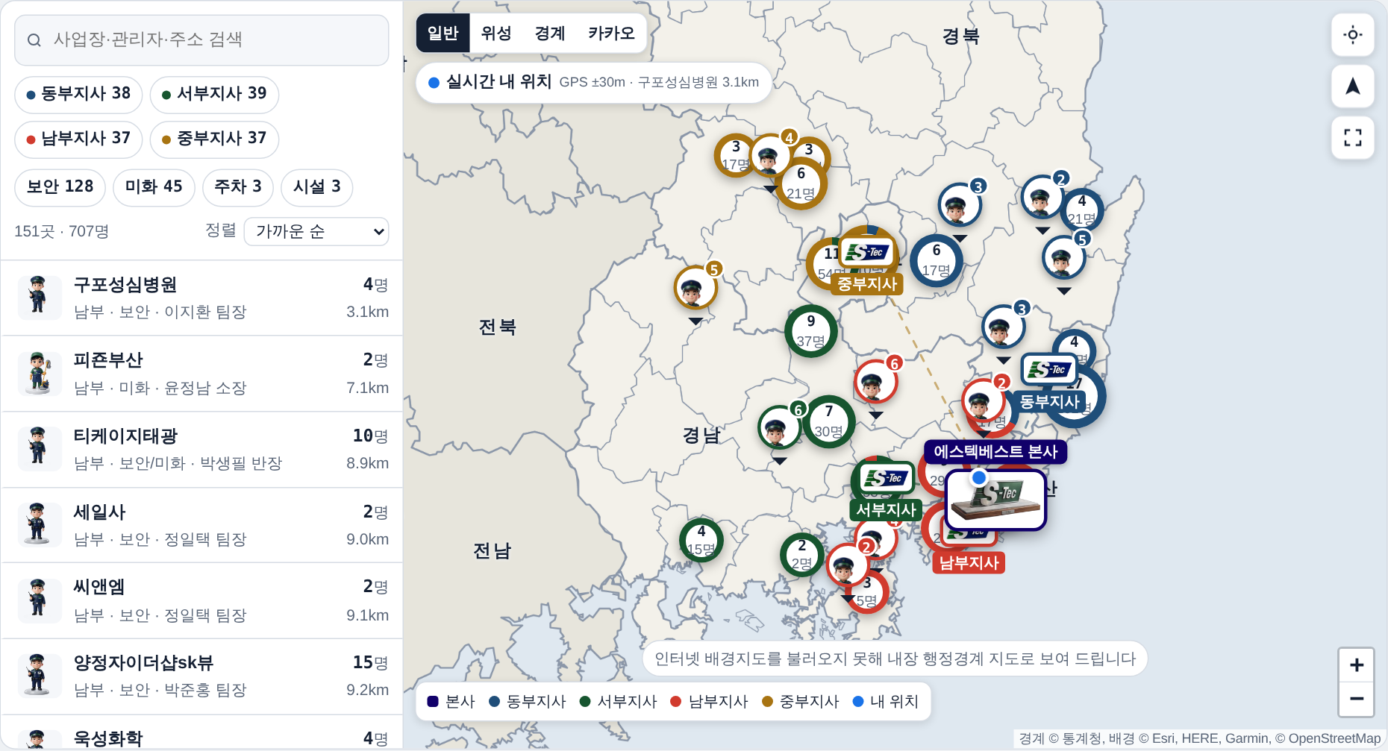
사업장 지도 보는 법
● 핀
핀 하나 = 사업장 하나. 그림 = 주된 업무, 테두리 색 = 지사, 숫자 = 인원
6 / 21명
멀리서 보면 가까운 사업장끼리 숫자 묶음. 누르거나 확대하면 풀림
S-Tec 명판
본사. 지사 이름표 = 4개 지사 사무실, 점선 = 본사와 지사 연결

Slide 10
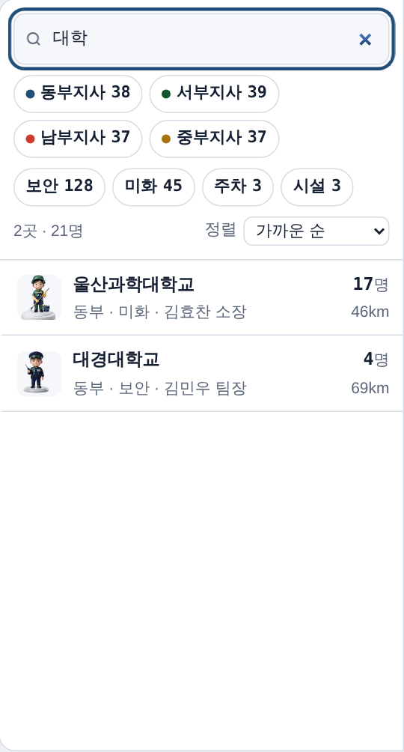
검색 · 필터 · 정렬
1
검색칸에 사업장 이름 · 관리자 이름 · 주소 일부 (예: 대학, 온산)
2
지사 단추(동부·서부·남부·중부)와 업무 단추(보안·미화·주차·시설)로 골라 보기 — 다시 누르면 풀림
3
정렬: 가까운 순 · 지사·이름순 · 인원 많은 순 · 계약 오래된 순
4
목록의 사업장을 누르면 지도가 이동하고 사업장 정보 창이 열림
사업장이 하나도 안 보이면 검색칸 · 지사 · 업무 · 피규어 필터가 걸려 있는지 확인하세요.

Slide 11
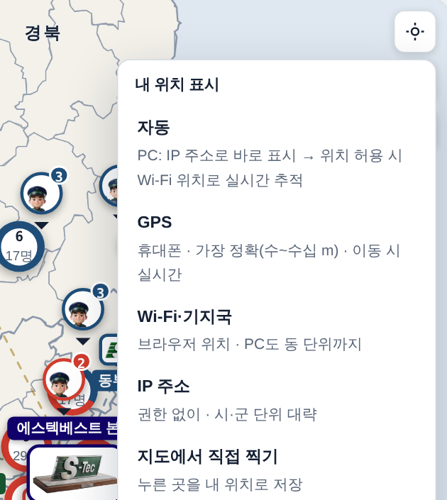
지도 종류 · 내 위치
지도 종류 (왼쪽 위) | 보이는 지도
일반 | 기본 지도
위성 | 위성 사진 — 공장·건물 모양 확인
경계 | 시·군·구·읍·면·동 경계만 (인터넷이 느릴 때)
카카오 | 카카오맵 — 익숙한 길·건물 이름
오른쪽 위 단추 | 하는 일
◎ 내 위치 | 자동(권장) · GPS(휴대폰, 가장 정확) · Wi-Fi·기지국 · IP 주소 중 고르기
▲ 따라가기 | 움직일 때 내 위치를 지도 가운데에 계속 둠 (지도를 밀면 꺼짐)
⛶ 전체 보기 | 모든 사업장이 한 화면에 들어오게

Slide 12
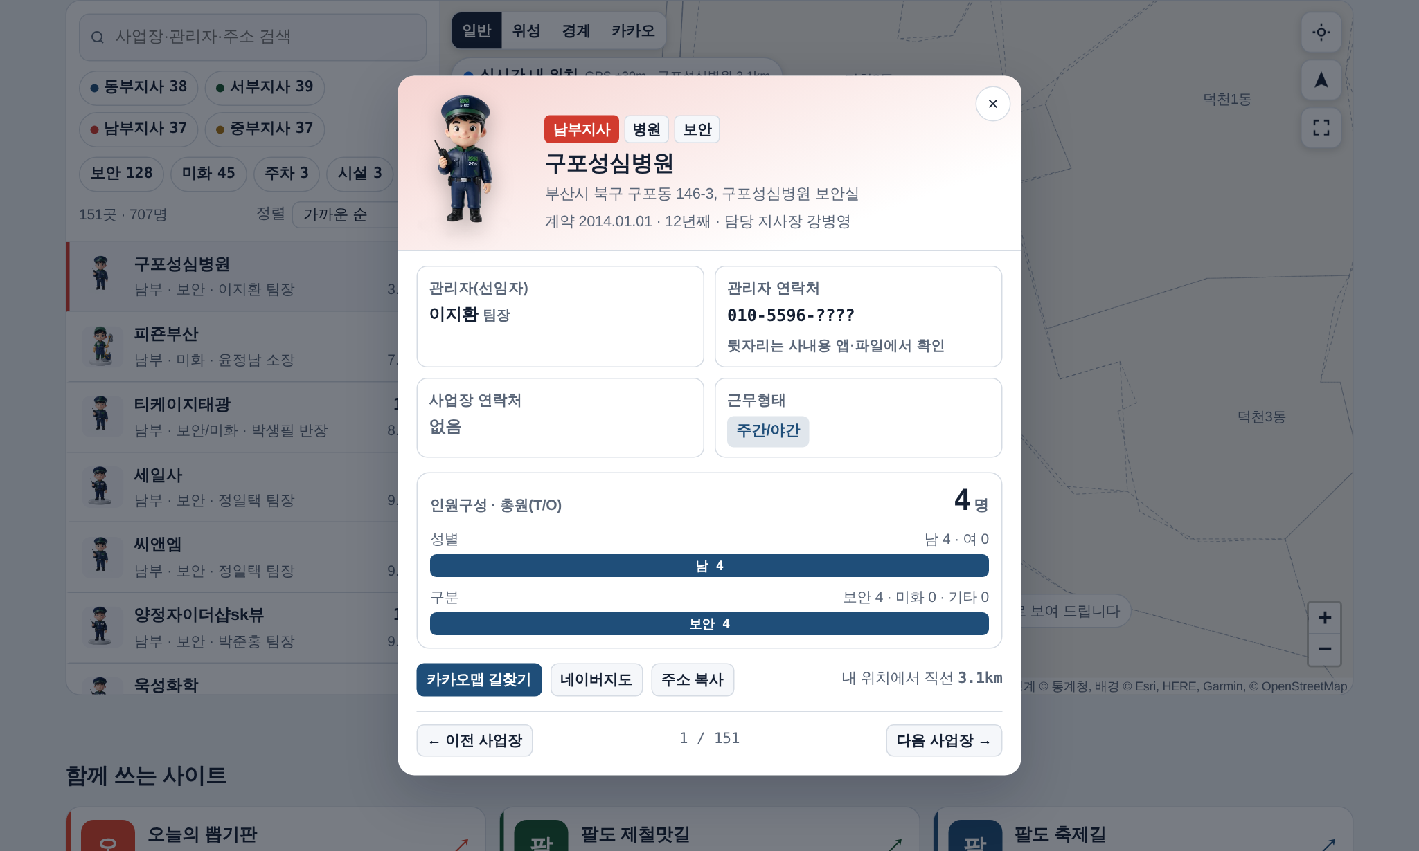
사업장 정보 창
항목 | 내용
관리자(선임자) | 현장 관리자 이름 · 직책
관리자 연락처 | 전화 바로 걸기 · 복사
근무형태 | 4조2교대 · 격일제 · 주간 등
인원구성 | 총원 · 남녀 · 보안/미화/기타
아래 단추 | 카카오맵 길찾기 · 네이버지도 · 주소 복사 · 이전/다음 사업장
공개 주소로 열면 휴대폰 번호 뒷자리 4개가 ???? 로 가려집니다. 전체 번호는 사내용 앱·파일에서 확인하세요.

Slide 13
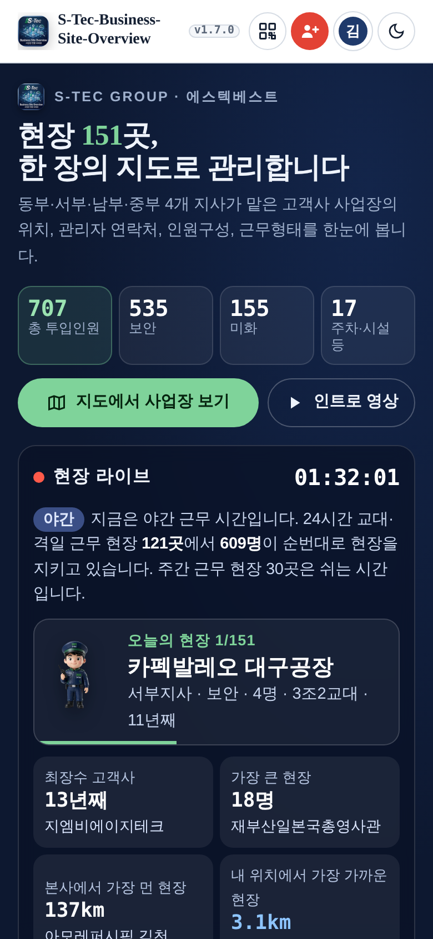
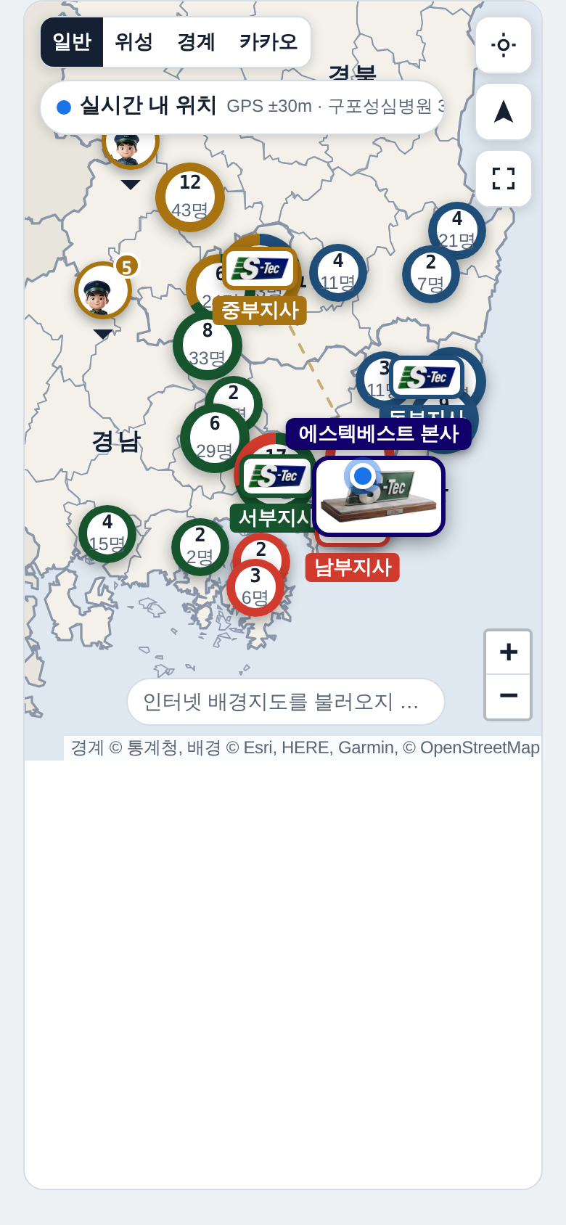
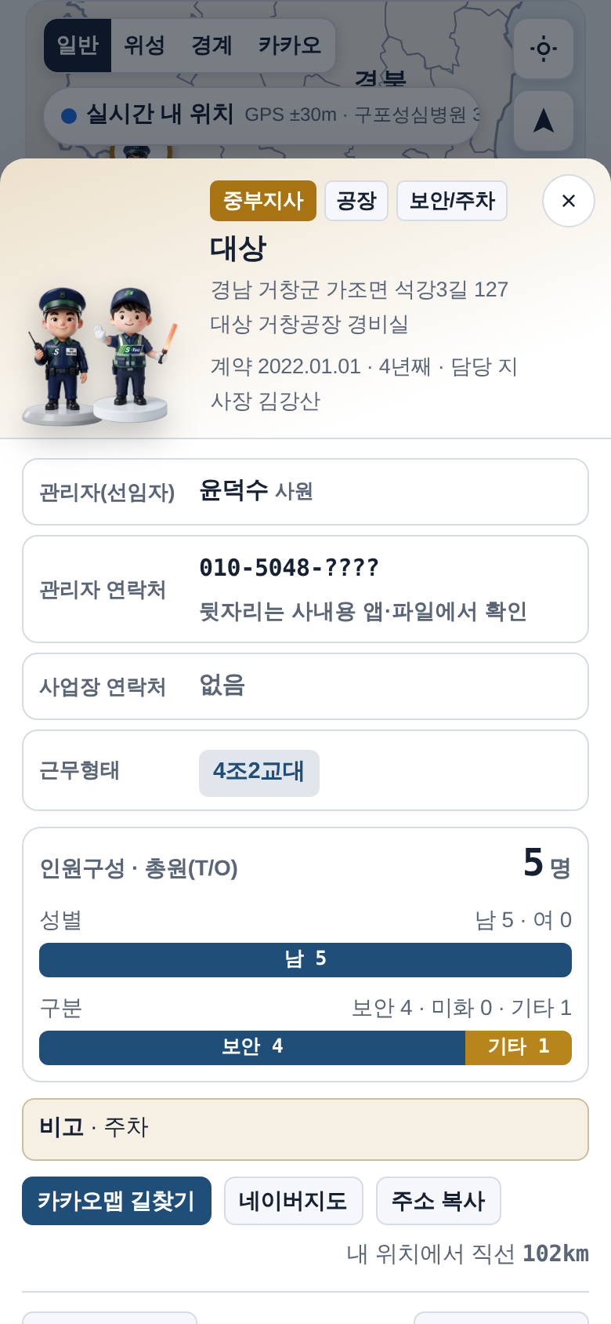
휴대폰에서 보기
1
메인 → 지도에서 사업장 보기
2
핀을 누르면 아래에서 정보 창이 올라옴
3
전화 단추로 바로 통화
4
카카오맵 길찾기로 바로 출발
5
현장에서는 GPS · 따라가기

Slide 14
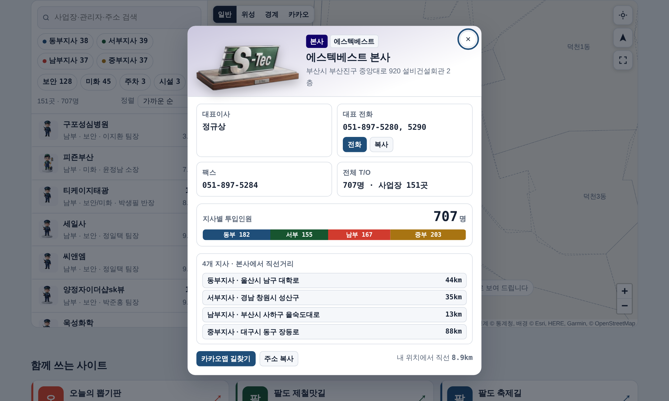
본사 · 지사 창
본사 (S-Tec 명판)
대표 전화 · 팩스, 전체 T/O, 지사별 투입인원, 본사에서 각 지사까지 거리
지사 (이름표)
지사 주소 · 사업장 수 · 투입인원 · 업무 구성. 지사 카드처럼 그 지사 현장만 볼 수 있음

Slide 15
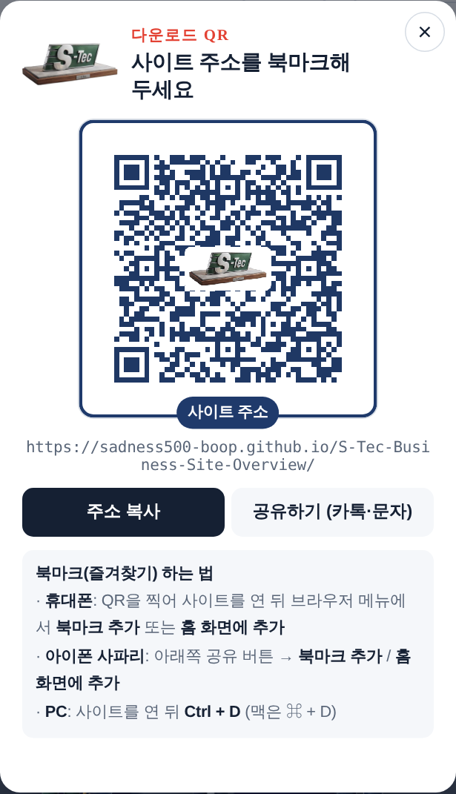
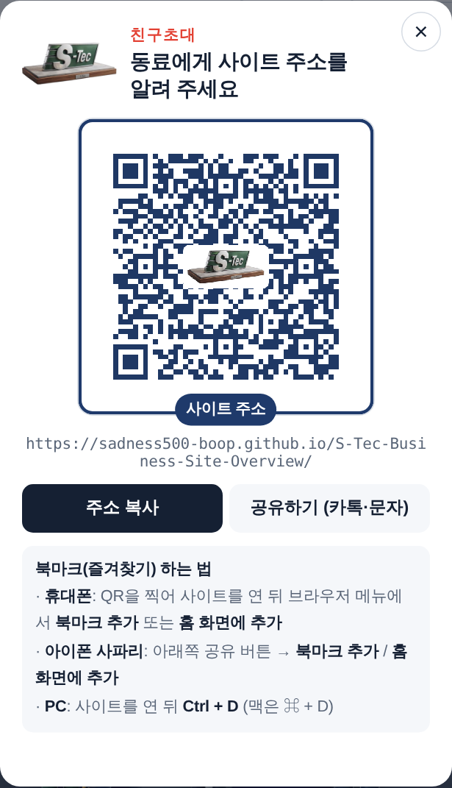
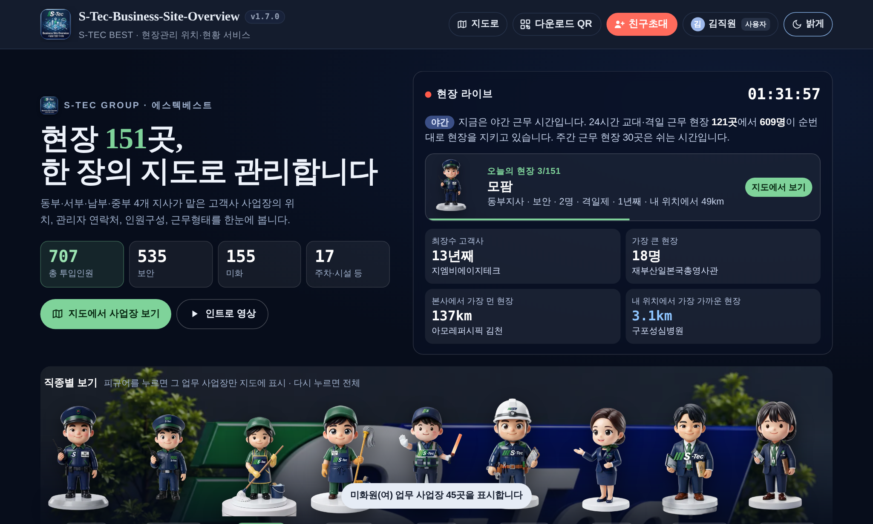
다운로드 QR · 친구초대 · 화면 테마
어둡게 / 밝게
밤에는 어둡게가 편함. 같은 아이디로 로그인한 다른 기기에도 다음에 열 때 같은 테마
다운로드 QR: 찍어서 북마크·홈 화면에 추가 친구초대: 주소 복사 · 카톡·문자 공유 (동료도 가입 신청 → 승인)

Slide 16
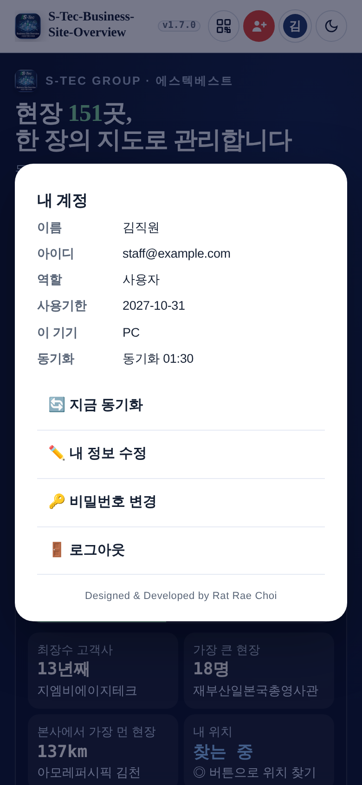
내 계정 · 여러 기기 동기화
메뉴 | 하는 일
🔄 지금 동기화 | 다른 기기에서 바꾼 테마·지도 종류를 바로 받아옴
✏️ 내 정보 수정 | 이름·소속·연락처, 이 기기 이름
🔑 비밀번호 변경 | 새 비밀번호(8자 이상)
🚪 로그아웃 | 공용 PC에서는 꼭 로그아웃
동기화 항목
화면 테마 · 지도 종류 | ○ 같은 아이디면 어느 기기든 같게
내 위치 | × 그 기기에서만 (서버에 안 올림)
사업장 자료 | × 새 자료는 새 버전으로 배포

Slide 17
자주 묻는 질문
Q. 내 위치가 안 나와요
A. ◎ 내 위치 → GPS 또는 자동, 위치 권한 "허용"
Q. 지도 배경 없이 선만 보여요
A. 회사 인터넷이 배경지도를 막은 경우 → 카카오·위성 눌러 보기
Q. 전화번호 뒷자리가 ????예요
A. 공개판이라 가림 → 사내용 앱·파일에서 확인
Q. 비밀번호를 잊었어요
A. "비밀번호를 잊었어요" 메일 또는 제작자에게 임시 비밀번호
Q. 새 버전이 나왔대요
A. 웹은 새로고침 · 안드로이드는 새 apk 덮어 설치
S-Tec-Business-Site-Overview v1.7.0 · Designed & Developed by Rat Rae Choi

